Slide 1
网络协议和http原理
华工——2016-05-31

Slide 2
概念
网络协议
HTTP协议
Web容器
Servlet

Slide 3
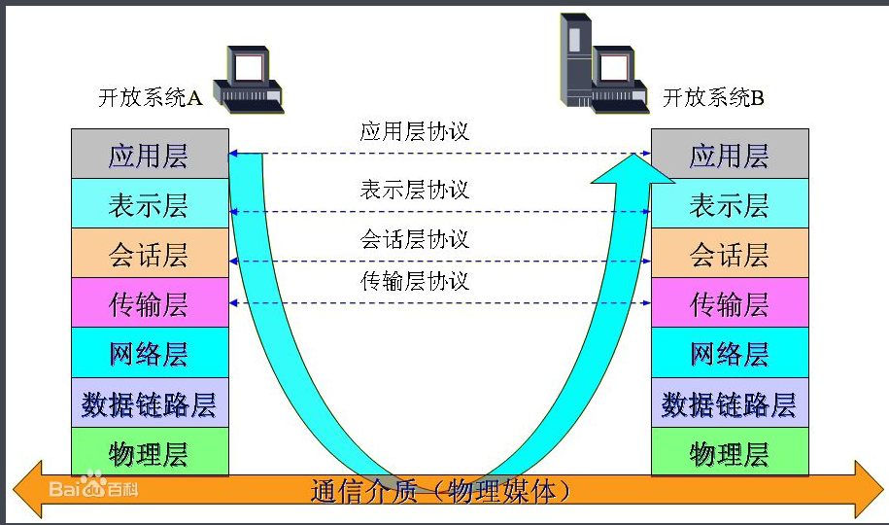
网络协议

Slide 4
物理层
0,1传输
把0和1编码出去
如电报的滴答
电容器的正负电
光波的波长和波幅

Slide 5
Mac层（介质访问控制层）
把0,1通过header 和body编码。
Mac地址，局域网使用。
Mac一般分为两层
一层是只识别0,1的。
一层是封装了mac地址的。
二层交换机 专门针对mac地址限制
mac地址在操作系统中有一级缓存，window下面会加载到注册表。

Slide 6
IP层
就是对Mac层进行封装
header里面会有
路由器或者三层交换机
Mac地址去路由器或者三层交换机换取IP地址令牌，去按照时间片访问网络资源。——getIpByMac
然后才能访问外网accessWebWithIp
Ip协议头：18个参数 （ipv4）

Slide 7
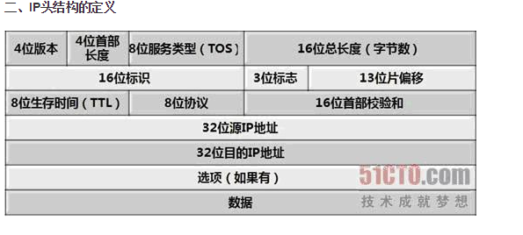
IPV4协议头
局域网Ip地址

Slide 8
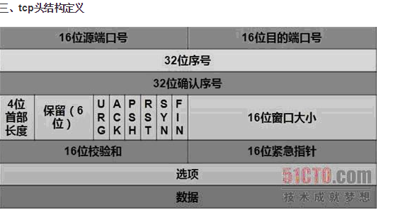
TCP层
IP层的封装，增加端口，成为端到端协议
16位端口：著名端口（已经被程序绑定的）
一般是多个IP协议的组合
Header
Body
操作系统
的协议

Slide 9
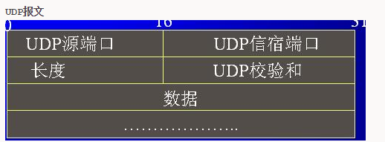
UDP协议

Slide 10
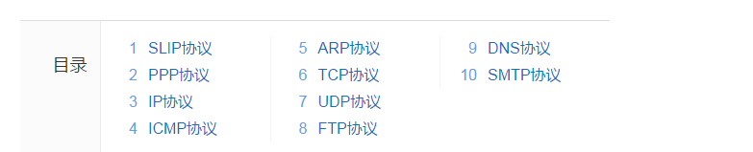
tcp/ip协议簇
FTP协议：文件传输协议，FTP服务器。
DNS协议：用域名换取IP地址
分为N级缓存。当前操作系统缓存了一份，每个DNS服务器都有缓存。
C:\Windows\System32\drivers\etc\hosts

Slide 11
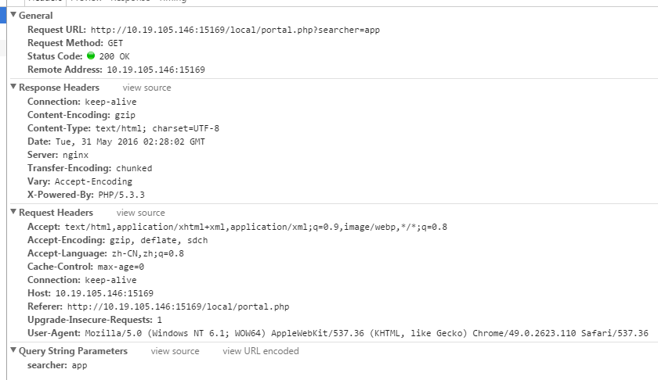
HTTP协议
TCP协议的上层协议

Slide 12
Web服务器|容器
Tomcat
Weblogic
Nginx
Jetty
apache
都是对TCP协议的一个端口的实现。
GET /local/portal.php?searcher=app HTTP/1.1

Slide 13
Java的web容器
Tomcat识别相对路径 web.xml
加载项目，找到具体的映射关系。
路径——servlet
暴露出来了listener、filter
按照web容器的结构顺序加载。
Listener： requestInitialized、 requestDestroyed
Filter和servlet类似，但是是链式加载

Slide 14
Servlet生命周期
静态方法块，构造方法。。。
Init
Servicce（ ServletRequest ， ServletResponse）
destroy

Slide 15
springMVC等servlet
DispatcherServlet
映射规则（一般是启动时候加载）

